Slide 1
ТЕМА 2. ЗАЙНЯТІСТЬ І ПІДПРИЄМНИЦТВО
Фінансова грамотність
зайнятість населення
підприємництво
мінімальна заробітна плата
кар’єра

Slide 2
1. Форми зайнятості
Зайнятістю населення – діяльністю людей для одержання доходу в грошовій або іншій формах, яка не заборонена законодавством.
Роботу не можна розглядати винятково як спосіб заробляння грошей. Робота – це, окрім грошей, чудовий спосіб реалізації власних мрій, ідей і переконань.
Форми особистої зайнятості:
• робота за наймом;
• самозайнятість, або фріланс;
• підприємництво.

Slide 3
Фріланс
Фріланс - це коли людина виконує окремі замовлення компанії-клієнта та отримує від неї за це певну винагороду.
Приклади фріланса: переклад іноземного тексту, підготовка звіту за результатами дослідження ринку, створення зображень, дизайну або написання комп’ютерної програми.
Фрілансер не зможе отримати лікарняний у разі хвороби або піти в оплачувану щорічну відпустку.
Замовлення до фрілансера часто мають одноразовий, випадковий характер, і фрілансер, відповідно, мусить постійно шукати інших клієнтів та домовлятися про нові завдання.

Slide 4
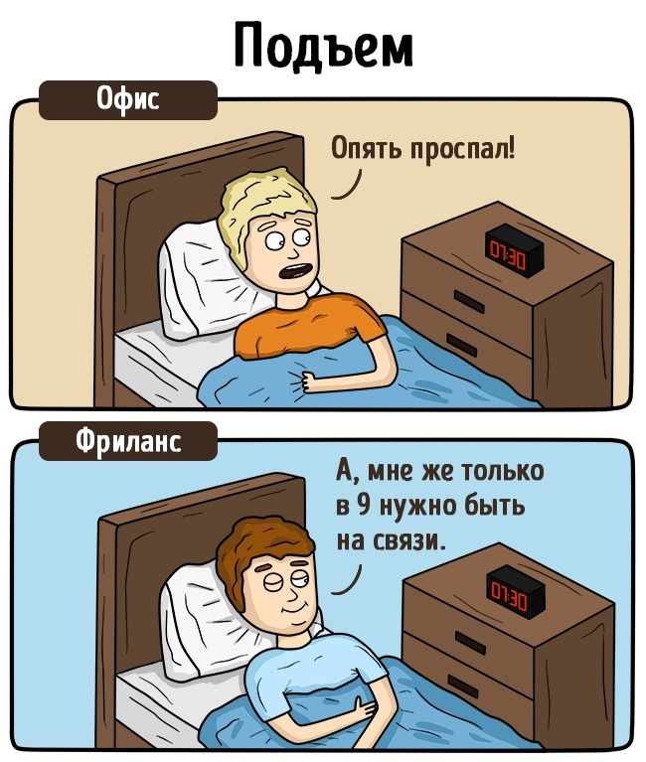
Фріланс

Slide 5
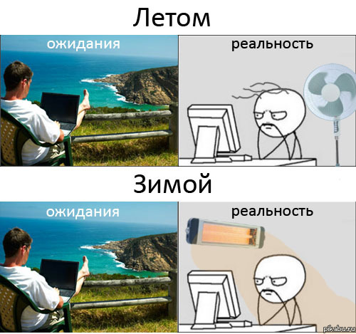
Фріланс

Slide 6
Фріланс

Slide 7
Фріланс

Slide 8
Підприємництво
Підприємництво – це самостійна, регулярна діяльність із виробництва чи продажу товарів і послуг, яка спрямована на одержання економічної вигоди (прибутку). Підприємництво є основою розвитку економіки будь-якої країни.

Slide 9
Ключові елементи підприємницького хисту
Успішний власний бізнес базується на застосуванні таких ключових елементів підприємницького хисту (таланта):
• креативності, зокрема здатності розуміти потреби клієнтів, мислити нешаблонно та запропонувати їм продукт, що матиме попит;
• предметних знаннях і досвіді, які нададуть можливість створити такий продукт;
• організаторських і лідерських здібностях, необхідних, щоб залучити до виконання роботи та надихнути інших спеціалістів.

Slide 10
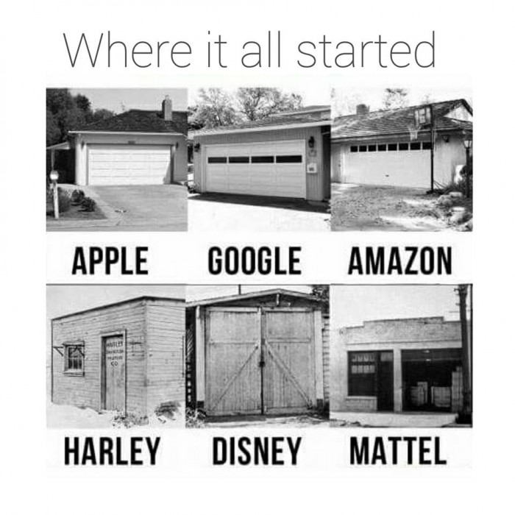
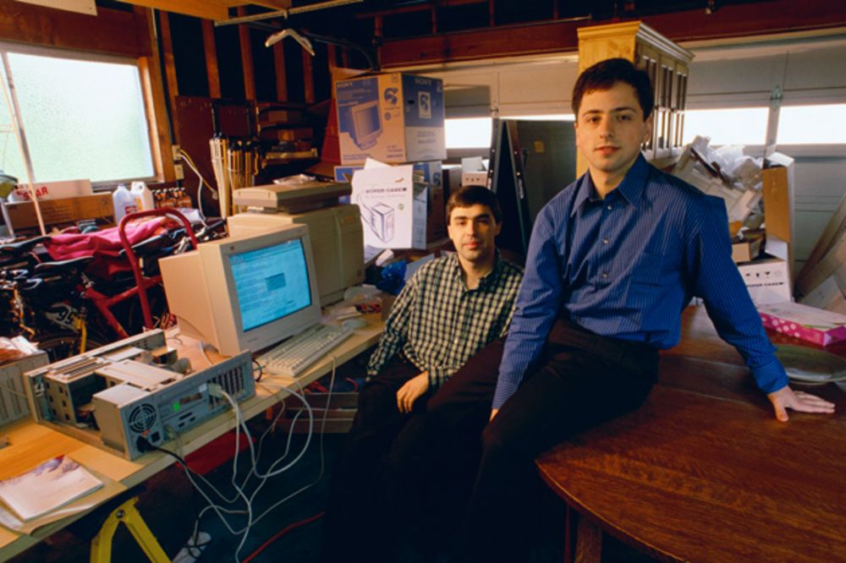
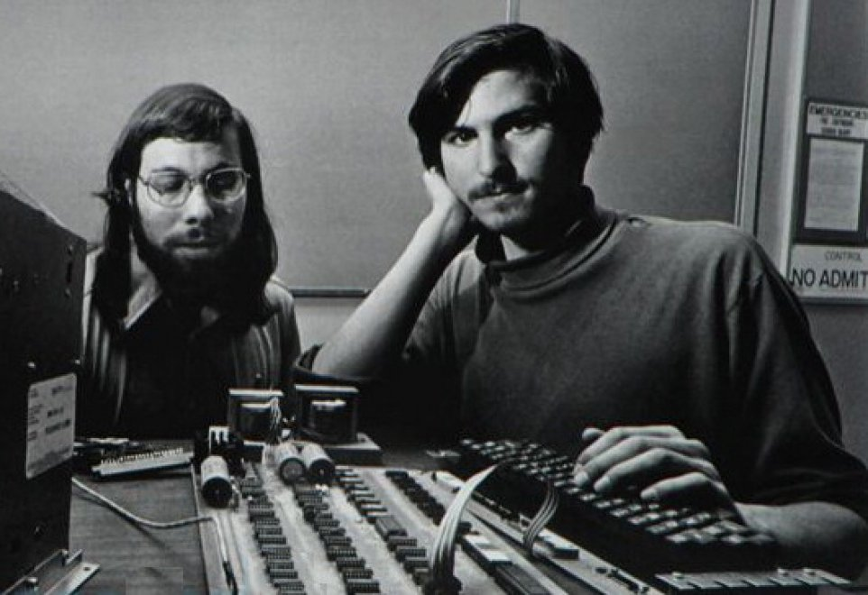
Підприємництво
Засновники всесвітньовідомих компаній, наприклад, Apple, Google, Amazon колись починали свій бізнес у гаражі, намагаючись втілити в життя свої мрії та сміливі ідеї. Сьогодні вони є відомими підприємцями, їхні товари продають у різних країнах, а акції компаній мають широкий попит серед інвесторів.
Google

Slide 11
Бізнес-ідея
Бізнес-ідея – творчий задум щодо створення певного продукту, що може бути запропонований клієнтам за гроші.
Продуктом може бути, зокрема:
• новий товар чи послуга;
• нова характеристика товару, що дасть змогу покращити його використання;
• поширення товарів і послуг
на новому ринку.

Slide 12
Бізнес-план
Бізнес-план має дати чіткі відповіді, зокрема, на такі запитання:
• кому та навіщо потрібен продукт;
• чи існують на ринку конкуренти, які їхні переваги та недоліки;
• скільки часу знадобиться для створення продукту, та які матеріальні ресурси для цього потрібні;
• чи потрібна для бізнесу допомога інших людей;
• яким має бути очікуваний результат діяльності в перший рік, упродовж наступних 3–5 років.

Slide 13
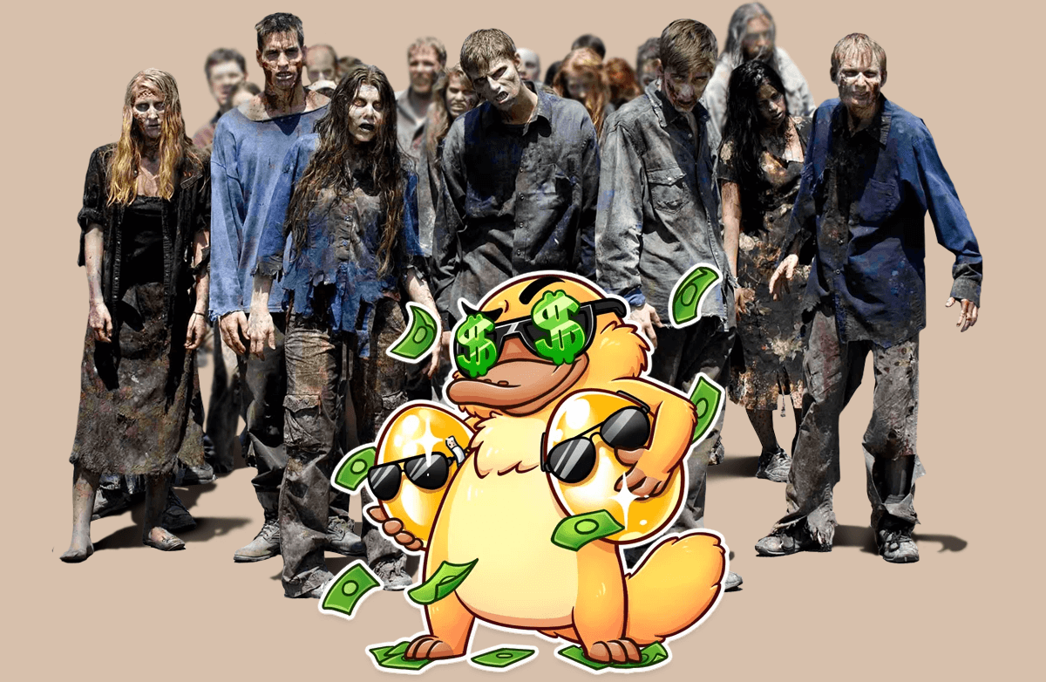
Ризик підприємця
Ризик підприємця полягає, зокрема, у тому, що ніхто не може йому гарантувати того, що продукт, який він пропонує, знайде свого покупця та його продаж буде прибутковим.
95 підприємців із 100 програють.
99% стартапів згортаються на перших роках існування.

Slide 14
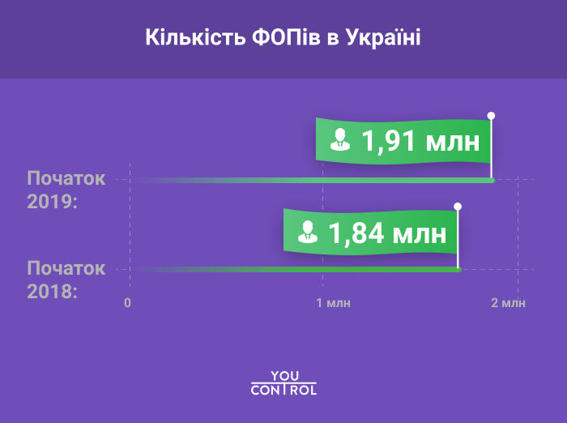
Ризик підприємця

Slide 15
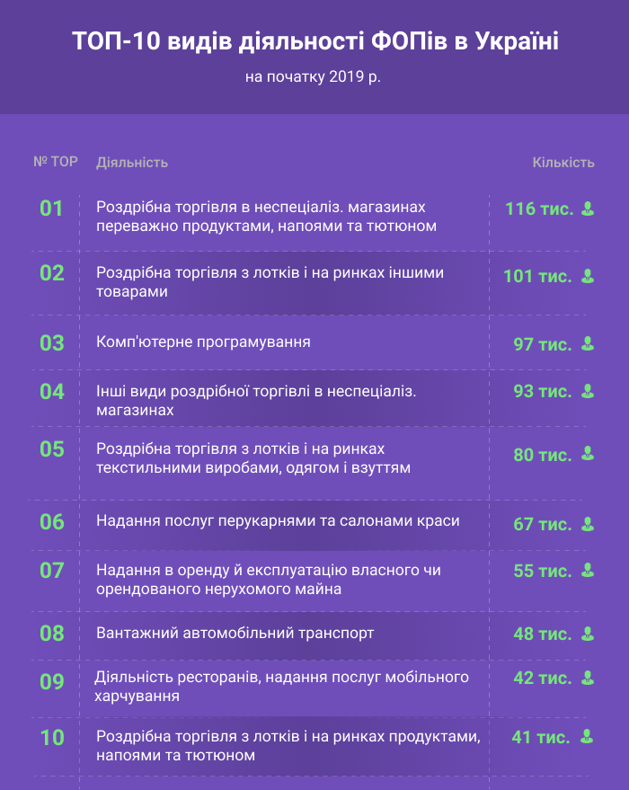
Ризик підприємця

Slide 16
Приклади
Досвід та особисті й професійні якості Білла Гейтса, Стіва Джобса та Марка Цукерберга стали основою сотень книжок на тему, як досягти процвітання в бізнесі.
Forbes:
https://www.forbes.ru/milliardery-photogallery/372967-10-bogateyshih-lyudey-mira-reyting-forbes?photo=1

Slide 17
Причини невдач стартапів:
• відсутність ринкової потреби в продукті, тобто продукт не зміг вирішити конкретну проблему, яка існує на ринку, або він мав обмежений набір функцій;
• вичерпання всіх наявних у підприємця грошей та нездатність віднайти додаткове фінансування;
• формування неефективної команди;
• недооцінку конкурентів і нездатність ефективно конкурувати з ними;
• складність у встановленні «правильної» (збалансованої) ціни на продукт, яка зможе покрити витрати на ведення бізнесу та одночасно залишатиметься привабливою для клієнтів.

Slide 18
2. Порядок формування винагороди
Заробітна плата поділяється на:
- основну (оклади, тарифні ставки);
додаткову (бонуси, премії, надбавки).
Розмір заробітної плати диктує ринок праці – умовне місце, де формується попит і пропозиція на робочу силу.
Ринок праці – це, сукупність суспільних відносин, що виникають на перетині бажання одних людей (працівників) продати свою здатність до праці (пропозиція) та бажання інших осіб (роботодавців) скористатися їхніми здібностями, знаннями та досвідом задля отримання фінансової вигоди або досягнення іншого соціального ефекту (попит).

Slide 19
Мінімальна заробітна плата
Мінімальна заробітна плата – це мінімальний розмір оплати праці, яку роботодавець має сплатити за виконану найманим працівником норму праці.
Станом на 1 січня 2019 року мінімальна заробітна плата становила 4 173 гривні (у місячному розмірі) та 25,13 гривні (у погодинному розмірі).

Slide 20
Це цікаво…
Рональд Уейн, третій співзасновник компанії Apple, продав свою 10-відсоткову частку в компанії Apple за 800 доларів США через два тижні після запуску проекту.
Якби він зберіг свою частку, то сьогодні вона б оцінювалася приблизно в 80 млрд доларів США.

Slide 21
Свій бізнес
На етапі започаткування власної справи підприємець зазвичай виконує майже всі завдання самостійно, приділяючи створенню та продажу продукту весь вільний час. Іншими словами: спочатку підприємець працює на власний бізнес, щоб згодом його бізнес почав працювати на нього та приносити йому прибутки.

Slide 22
3. Безперервність покращення професійних знань і навичок
Інвестиції в людський капітал - підвищення особистої продуктивності - набуття додаткових знань, розвиток навичок й здобуття професійного досвіду.

Slide 23
4. Побудова кар’єри
Час, який доросла людина присвячує роботі та зароблянню грошей, займає значну частину її життя, дуже важливо обрати для себе професійне заняття, яке приноситиме не лише фінансову вигоду, а й задоволення. Крім цього, обрана робота має відповідати цінностям й ідеалам людини, дати їй можливість реалізувати прагнення та мрії.

Slide 24
Кар’єра
Усвідомлені й активні дії людини, спрямовані на професійне зростання, називають кар’єрою.
Мотивація до побудови кар’єри часто має фінансовий характер, адже вища посада майже завжди гарантує вищий рівень винагороди, щоправда, разом із вищим рівнем відповідальності.

Slide 25
ПИТАННЯ ДЛЯ ОБГОВОРЕННЯ
Зіставте власні цінності та риси характеру з професією чи роботою своєї мрії.
Які знання, рівень освіти, навички будуть потрібні для досягнення в ній професійного успіху?

Slide 26
Вислів Конфуція
Що ви думаєте про вислів китайського філософа та мислителя Конфуція:
«Хочеш нагодувати людину один раз – дай їй рибу. Хочеш нагодувати її на все життя –навчи її рибалити»?

Slide 27
Питання
Із яких елементів складається заробітна плата?
Чи завжди розмір винагороди підприємця залежить від кількості відпрацьованого ним часу?
Які чинники впливають на рівень доходу від праці?
Що таке інвестиції в людський капітал?

Slide 28
Інтерактивний тест к уроку
http://vs-9.com/material/test/show_test.php?id=75
Додаткові інтерактивні завдання та матеріали до всіх шкільних предметів знаходяться на сайті
VS-9.com

